Slide 1

Разработка модуля Drupal для автоматизации процесса постановки задач на суперкомпьютерах Осадчук Дмитрий, МГУ ВМК, 321 группа

Slide 2
План презентации
Вводная часть:
Вычислительные комплексы МГУ
Потребность научно-исследовательских групп людей
Сложности получения доступа группой людей
Неудобства работы на суперкомпьютерах
Обзор путей решения и выбор наилучшего
Выбор платформы для реализации и её описание
Постановка задачи в рамках выбранной платформы
Проделанная работа и результаты
Заключение

Slide 3
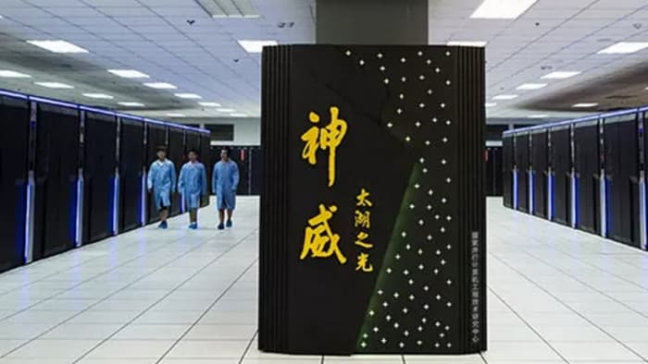
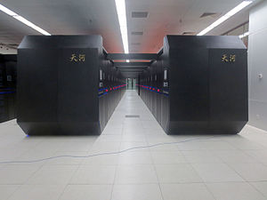
Суперкомпьютеры и современность
Sunway TaihuLight (Китай)
93 ПеттаФлопс
Tiānhé-2 (ТяньХэ – 2, Китай)
33,8 ПеттаФлопс

Slide 4
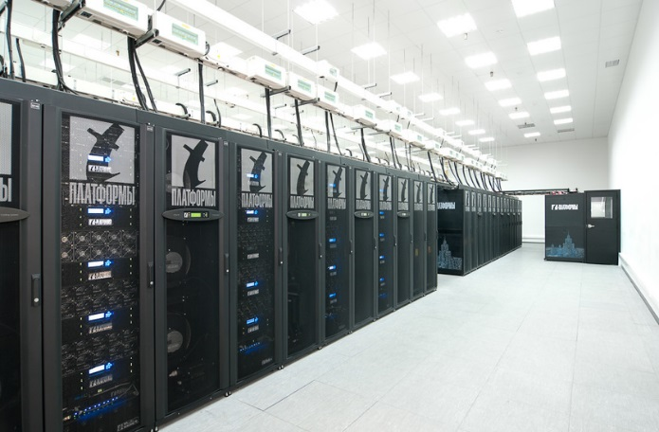
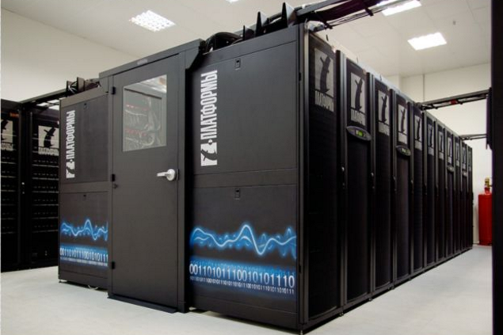
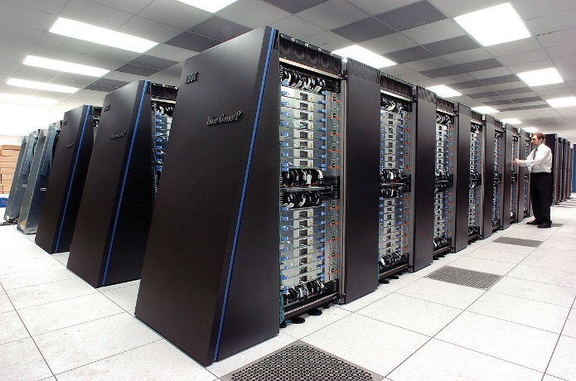
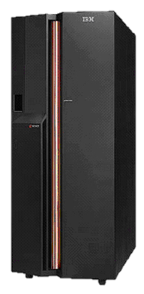
Вычислительные комплексы МГУ
Ломоносов
Чебышев
IBM Blue Gene/P
IBM Blue Gene/P

Slide 5

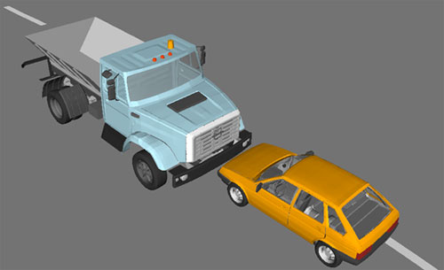
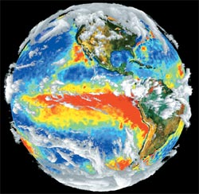
Научно-исследовательские группы и их ресурсоёмкие задачи
Задачи биоинформатики
Задачи машиностроения
(Распознавание белок-кодирующих участков, расшифровка пространственной структуры биополимеров и т.д.)
(Моделирование crash-тестов, работы двигателей с соблюдением законов термодинамики)
Задачи метеорологии
(Моделирование атмосферы и мирового океана, предсказание погоды)

Slide 6
Описание процесса получения доступа к суперкомпьютерам
Рассмотрение и оценка адекватности плана работ системным администратором суперкомпьютера;
Запрос предоставления доступа к суперкомпьютеру стороннему лицу у администрации суперкомпьютера;
При получении положительного ответа от администрации вычислительного комплекса, системный администратор создаёт новую учётную запись, под которой человек будет работать на суперкомпьютере и передаёт её данные заинтересованному лицу;
Прочитав необходимую документацию, человек может взаимодействовать с суперкомпьютером через заранее определённые интерфейсы (протоколы) под выданной ему учётной записью в рамках тех прав доступа, которые были ей заданы при создании;

Slide 7
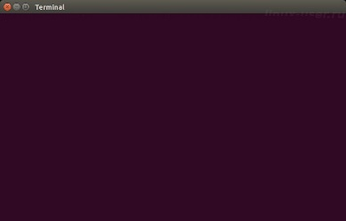
Условия работы на суперкомпьютере
$> ssh myname @ bluegene. hpc . cs . msu . ru
$> cp –r /gpfs/quickstart ~
$> cd ~/quickstart/
$> mpisubmit$> mpixlc_r –qsmp=omp hello.c –o hello $> mpisubmit.bg –n 128 –w 00:15:00 –m dual –e “OMP_NUM_THREADS=2” hello
.bg –n 64 –w 00:15:00 –m dual –e “OMP_NUM_THREADS=2” matrix_rot
$> mpisubmit.bg –n 64 –w 00:15:00 –m dual –e “OMP_NUM_THREADS=2” divider_matrix
$> mpisubmit.bg –n 128 –w 00:15:00 –m dual –e “OMP_NUM_THREADS=2” Gaussian_method $> llq
$> llq –b
$> ls *.out
.
.
.
(Команды взяты с сайта официального сайта http://hpc.cmc.msu.ru/bgp/quickstart)

Slide 8
Общие требования к системе
Необходимо, чтобы разрабатываемая система упрощала механизм взаимодействия, а именно:
Сокращала временные рамки процесса получения доступа к суперкомпьютерам группой заинтересованных лиц;
Предоставляла надёжный и интуитивно-понятный интерфейс для работы на суперкомпьютере;
Являлась безопасной «прослойкой» между веб-интерфейсом и прямой работой с суперкомпьютером.

Slide 9
Варианты реализации системы
1. Создание приложения для ПК;
2. Организация специально отведённых физических терминалов;
3. Создание единого веб-интерфейса для работы на суперкомпьютерах;

Slide 10
Преимущества и недостатки
1.Реализация приложения для ПК
Преимущества:
Довольно простая техническая реализация;
Удобство использования;
Недостатки:
Сложность или, вовсе, невозможность отслеживать некорректную деятельность на суперкомпьютере (так как все пользователи –равны между собой);
Возникают трудности с идентификацией пользователей, относящихся к той, или иной научной группе (отсутствие разделения групп пользователей на уровне архитектуры системы);

Slide 11
Преимущества и недостатки
2.Реализация системы специально отведёнными терминалами
Преимущества:
Надёжность и защищённость системы;
Недостатки:
Излишние экономические затраты;
Отсутствие возможности работать удалённо, что сильно усложняет использование системы её пользователями;

Slide 12
Преимущества и недостатки
3.Реализация системы с помощью единого веб-интерфейса (сайта)
Преимущества:
Не требуются экономические затраты;
Достаточно простой процесс разработки;
Удобство использования;
Доступ из любой точки мира через Интернет;
Недостатки:
Возникновение трудностей при попытке разделить пользователей на научные группы на уровне архитектуры системы;

Slide 13
Принятый вариант реализации
Проанализировав преимущества и недостатки приведённых вариантов реализации было принято решение реализовывать систему последним способом, но с некой поправкой, чтобы исключить единственный её недостаток.
У каждой научно-исследовательской группы будет свой веб-интерфейс для работы на суперкомпьютере, который устанавливается отдельно руководителем группы.

Slide 14
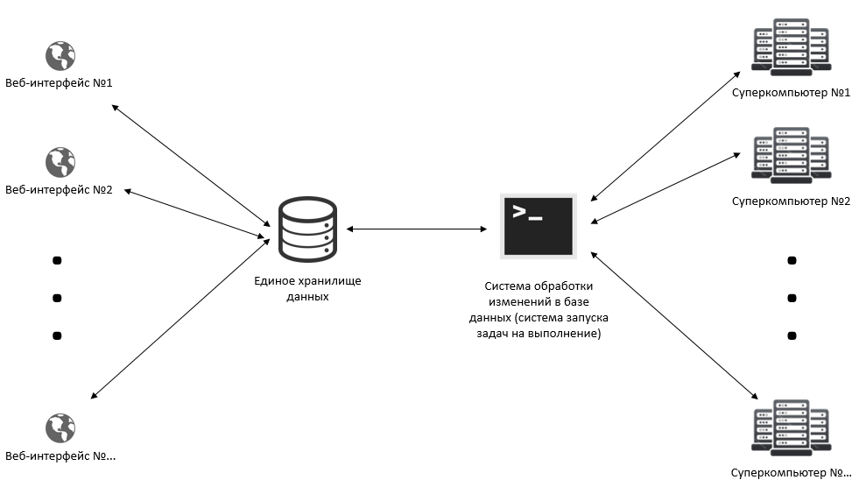
Архитектура всей системы

Slide 15
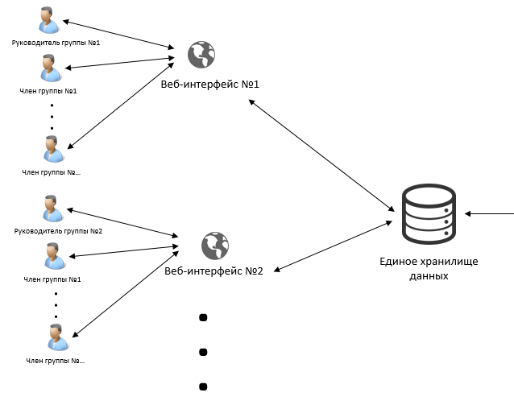
Архитектура разрабатываемой системы

Slide 16
Платформа для реализации веб-интерфейса Drupal
Проанализировав популярные системы управления содержимым(CMS) была выбрана CMS Drupal 7.
Преимущества данной системы заключаются в том, что система имеет модульную архитектуру, в системе уже реализован базовый функционал и, что немаловажно, данная система является системой с открытым исходным кодом (постоянные обновления, совершенствование с течением времени, бесплатность).

Slide 17
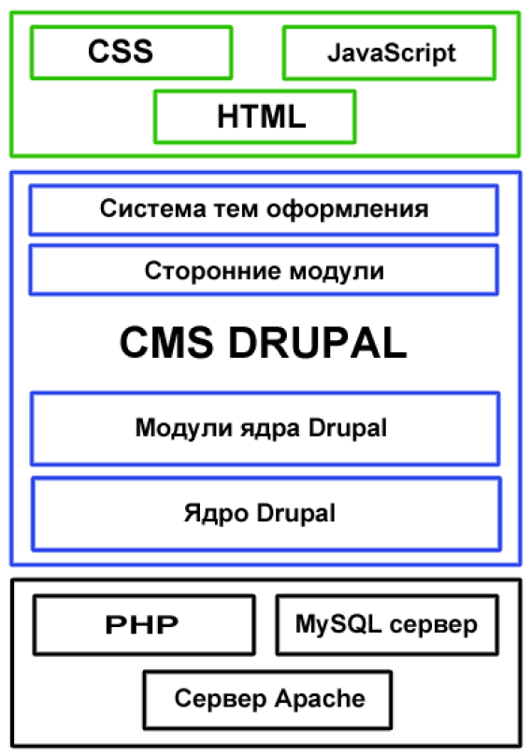
Структура CMS Drupal

Slide 18
Специфика разработки модулей для CMS Drupal
Хуки (hooks) – это определённые события в системе Drupal, которым можно назначить php-функции-обработчики.
Database API – это специально предоставляемые функции системой Drupal для защищённой и удобной работы с базами данных.
Form API – это уже готовый функционал, предоставляемый системой Drupal для структурированной и удобной работы с формами.
Глобальные переменные(Globals) – это переменные, которые доступны в любом участке кода модуля, и которые хранят в себе определённую информацию.

Slide 19
Сведение поставленной задачи к реализации в окружении CMS Drupal
В соответствии с общей задачей, необходимо разработать сторонний модуль для CMS Drupal, который:
Позволяет пользователям веб-ресурса проходить авторизацию в системе;
Руководителю группы (администратору веб-ресурса) модифицировать состав научной группы (добавлять новых членов своей группы);
Создавать задачи и ставить их на выполнение на суперкомпьютерах, предоставляя удобный, надёжный и своевременно отображающий результаты выполнения программ интерфейс;

Slide 20
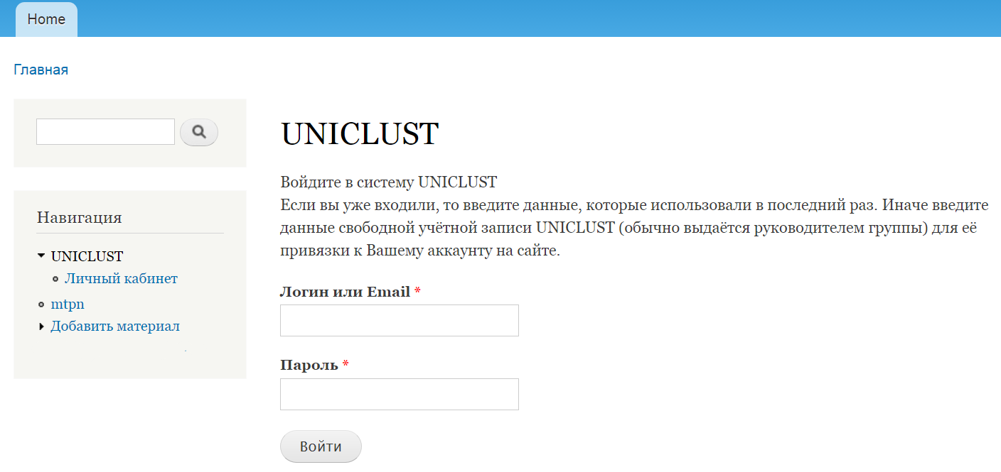
Результаты работы
Страница авторизации в системе
(«Привязка» по уникальному ключу учётной записи системы и уникальному ключу конкретной сущности Drupal)

Slide 21
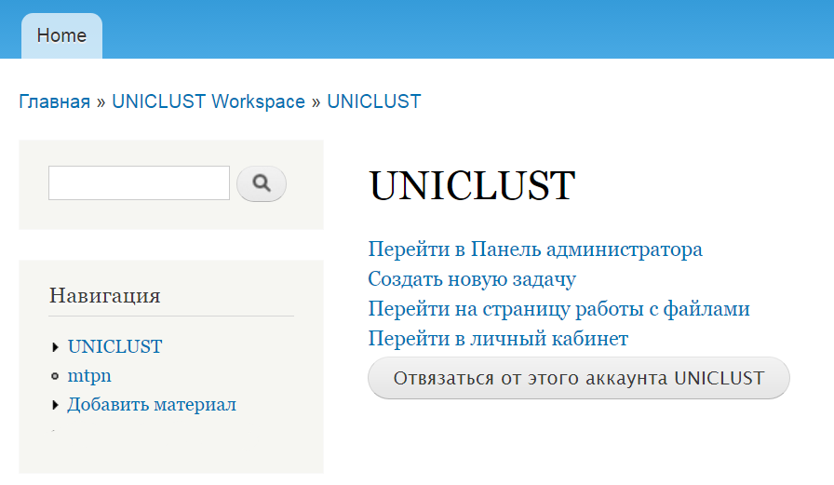
Результаты работы
Главная страница системы
(«Корень» ссылок, пользователь попадает на данную страницу после прохождения этапа авторизации в системе)

Slide 22
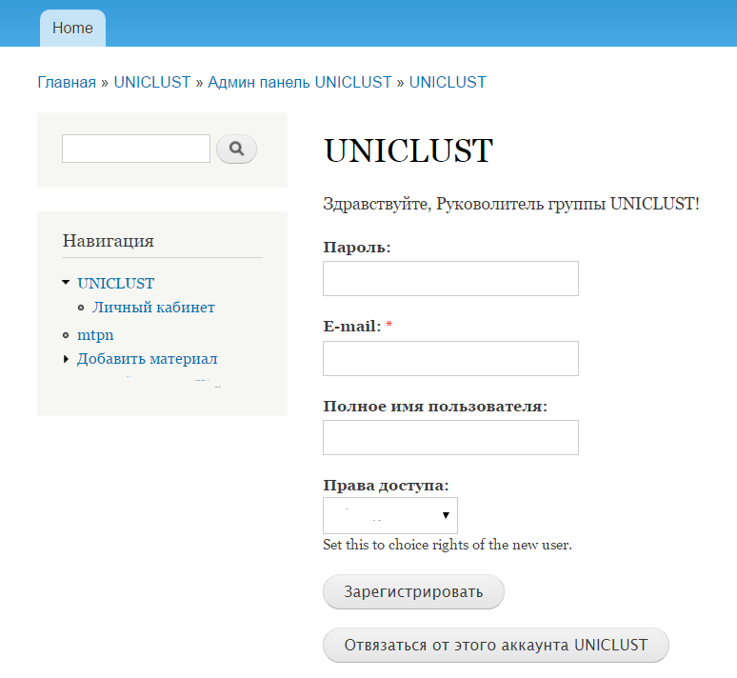
Результаты работы
Страница регистрации новых членов группы
(Страница, на которой руководитель группы (администратор веб-ресурса) может добавлять новых членов (пользователей системы) группы самостоятельно)

Slide 23
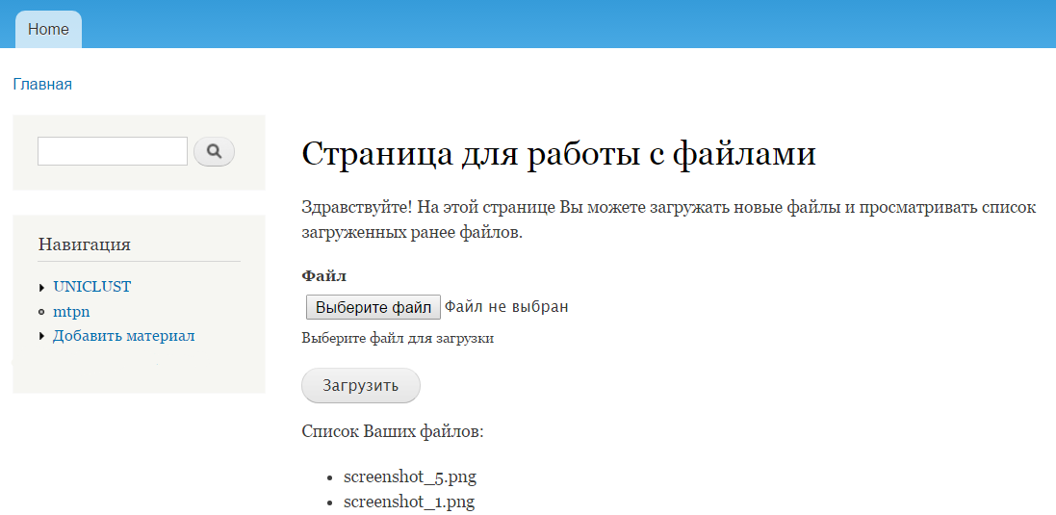
Результаты работы
Страница работы с файлами
(Страница для загрузки новых файлов и просмотра списка загруженных ранее файлов)

Slide 24
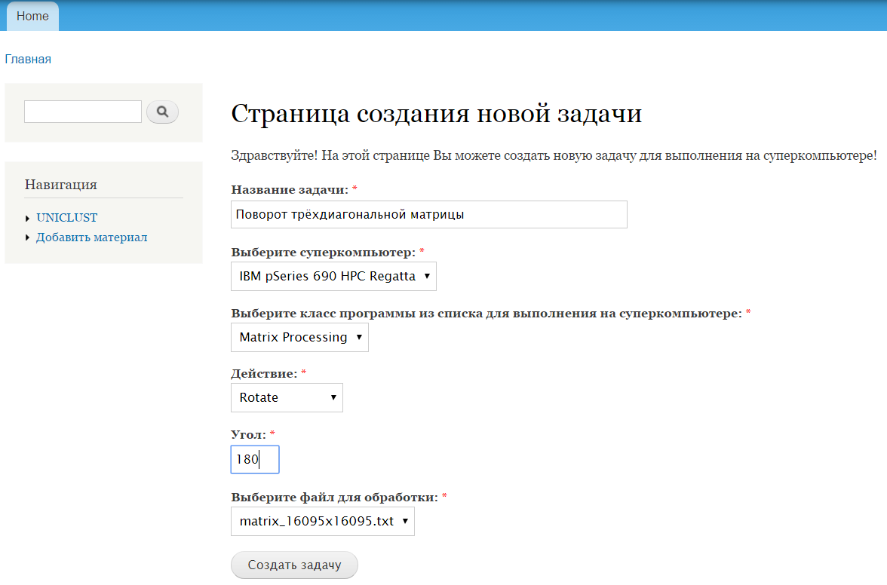
Результаты работы
Страница создания новы задач на выполнение
(Интерфейс для создания новой задачи)

Slide 25
Заключение
Разработанный веб-интерфейс представляет собой практическую ценность за счёт решения возникающей проблемы получения доступа и удобства работы на суперкомпьютерах перед группами людей, объединённых единой научной задачей и нуждающихся в вычислительных мощностях суперкомпьютера.
Данный веб-интерфейс можно дорабатывать не смотря на то, что данной реализации достаточно для использования, ведь была реализована лишь обязательная часть функционала веб-интерфейса.

Slide 26
Спасибо за внимание!
Автор: Осадчук Дмитрий Русланович, студент ВМК МГУ им. Ломоносова, группа 321
Дата: 16.05.2017

Slide 27
Система Drupal модулей
В Drupal’е есть модульная система, позволяющая подключать и отключать модули, расширяющие функционал сайта до необходимого.
Дополнительные модули
Базовые модули Drupal
Мой модуль
Ядро
Drupal
Система
Drupal
Тема 1
Темы оформления
Тема 2

